Slide 1

Множення на кругле двоцифрове число. Задача на знаходження часу початку події
Математика
4 клас
Розділ 1. Повторення вивченого в 3 класі
Урок 12

Slide 2
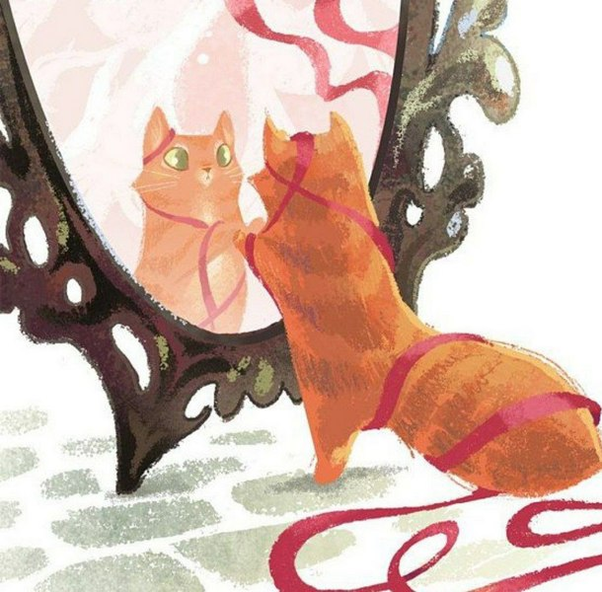

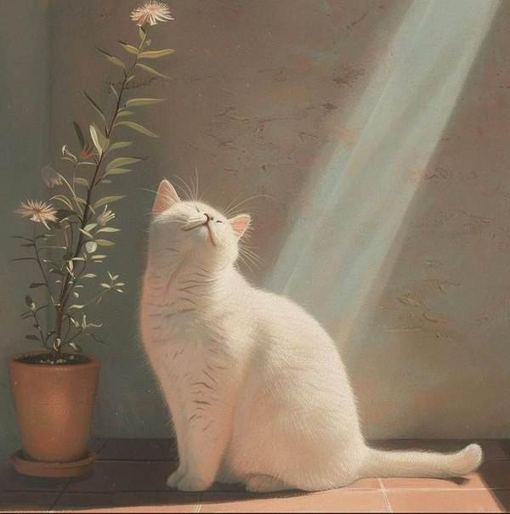
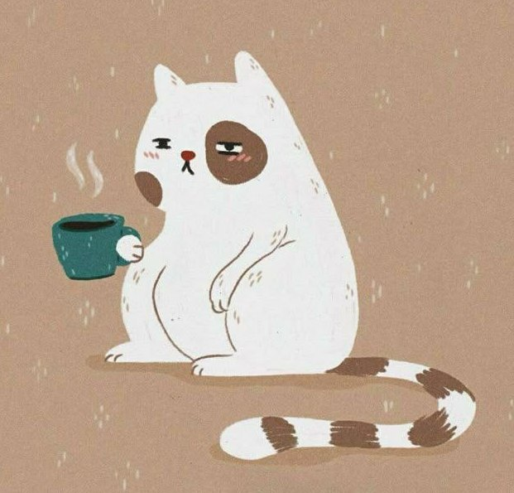
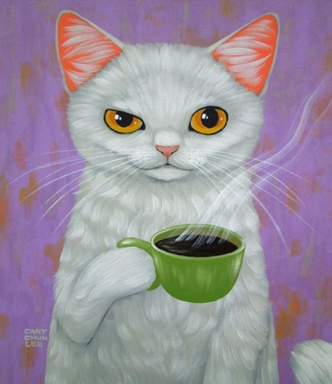
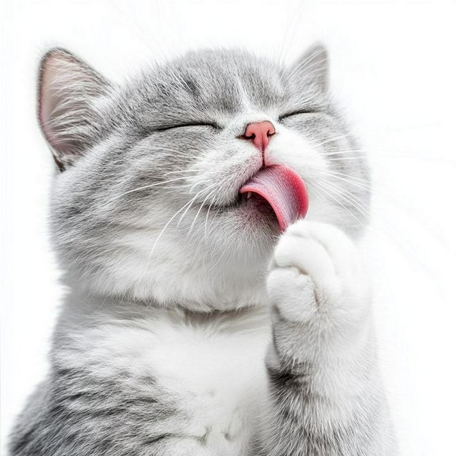
Налаштування на урок
Оберіть котика свого настрою. Поясніть чому саме він

Slide 3
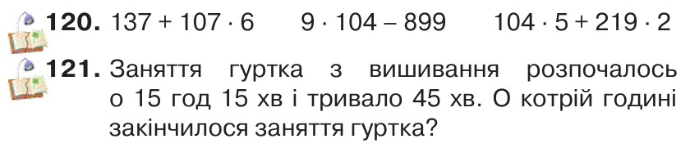
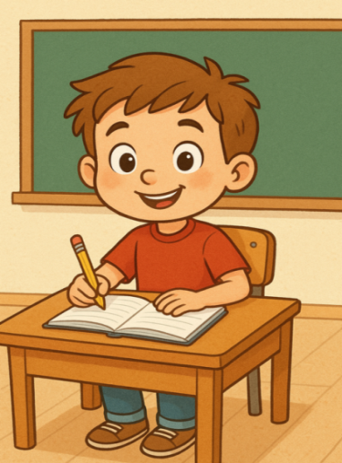
Перевірка домашнього завдання
Підручник
Ст.24

Slide 4
План уроку
ОБЧИСЛЕННЯ ЗНАЧЕННЯ ВИРАЗів
РОЗВ’ЯЗУВАН-НЯ ЗАДАЧІ
ПИСЬМОВЕ МНОЖЕННЯ ВИДУ 24 · 60
РОБОТА З ГОДИННИКОМ

Slide 5




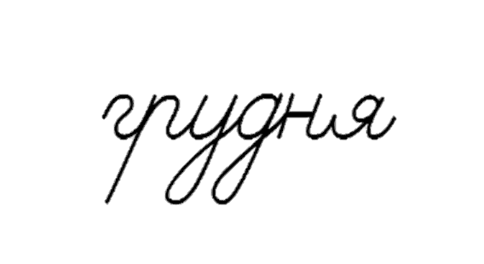





d
ц
хв
см
в
с
кг
(
·
)
:
Обчисліть і запишіть результати
Обчисліть суму чисел 120 і 870, 350 і 430.
Чому дорівнює різниця чисел 650 і 70, 800 і 550?
Обчисліть добуток чисел 44 і 2, 35 і 10.
Чому дорівнює частка чисел 99 і 9, 40 і 10?

Slide 6
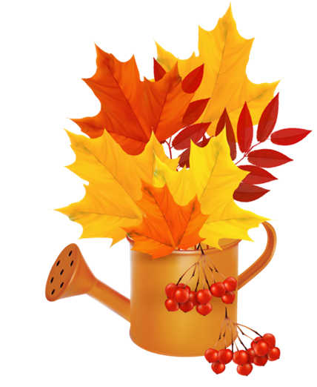
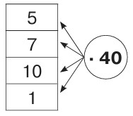
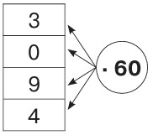
Усні обчислення
Замініть кожне з розрядних чисел добутком за зразком: 80 = 8 · 10
50, 400, 900, 300
Склади добутки за схемами й обчисли їх значення способом послідовного множення.
200
180
280
0
400
540
40
240
Ст.25
№122-123

Slide 7
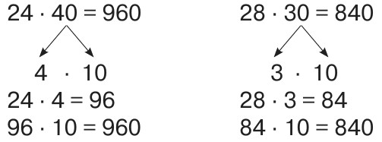

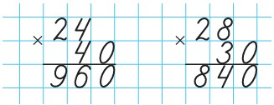
Розгляньте записи й поясніть обчислення
Ці добутки можна обчислити й письмово
Зверніть увагу на те, як записують другий множник за письмового множення на розрядне число.
Ст.25
№124

Slide 8

Виконайте множення письмово
17 · 40 36 · 20 29 · 30 48 · 20
2
1
2
17
40
36
20
29
30
х
х
х
6
8
0
7
2
0
8
7
0
Обчисліть вирази
448
800 – 25 · 30 = 47 · 20 – 123 · 4 =
50
1
10
1
10
1
10
•
•
•
1) 25
30
2) _800
750
1) 47
20
2) 123
4
3) _940
492
х
х
х
7
5
0
5
0
9
4
0
4
9
2
4
4
8
Ст.25 №125, 127

Slide 9
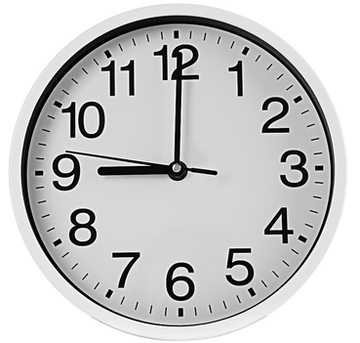


Виконайте завдання за годинником
Таймер у годиннику встановили так, що він подає сигнали щопівгодини. Уперше він просигналив о 9год. О котрій годині він просигналить утретє?
Котру годину показує кожний годинник? Котру годину він показував 30хв тому?
19год 49хв
11год 30хв
3год 20хв
19год 19хв
11год
2год 50хв
Ст.26
№128-129

Slide 10
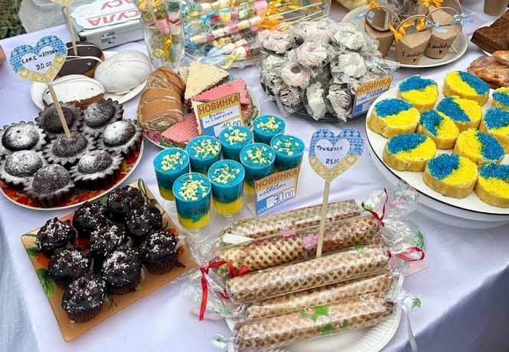
Розв’яжіть задачу
Шкільний благодійний ярмарок тривав 3год і закінчився о 15год 30хв. О котрій годині розпочався шкільний ярмарок?
? хв
15год 30 хв
3 год
15год 30хв – 3 год =
12год 30хв
Відповідь:
о 12год 30хв розпочався шкільний ярмарок.
Ст.26
№130

Slide 11

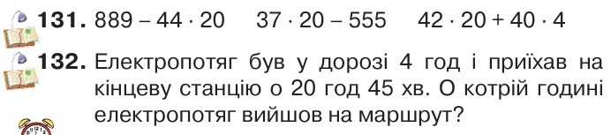
Домашнє завдання
Сьогодні на уроці я дізнався/дізналась про…
Найбільш цікавим було…
Мені було важко...
Урок запам'ятався мені тим, що …
Підручник
Ч.1 Ст.26

Slide 12

Рефлексія
Оберіть котика своєї роботи на уроці
Було важко
Не все зрозуміло
Відчуваю успіх
Відчуваю задоволення
Урок пройшов непомітно

